Slide 1
HL-LHC Ameliorations de CMS et Calorimètre à Haute Granularité (HGCAL)
Philippe BLOCH /CERN
Journées de prospective du LLR : 21-22 Octobre 2015

Slide 2

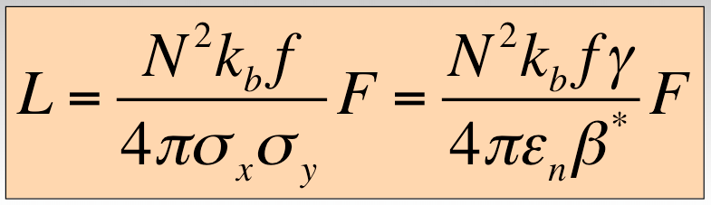
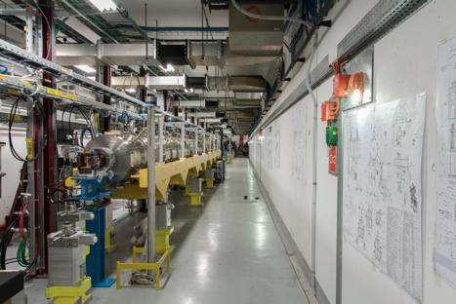
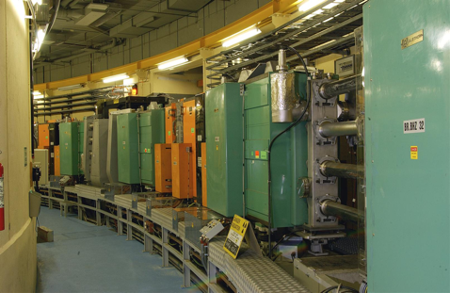
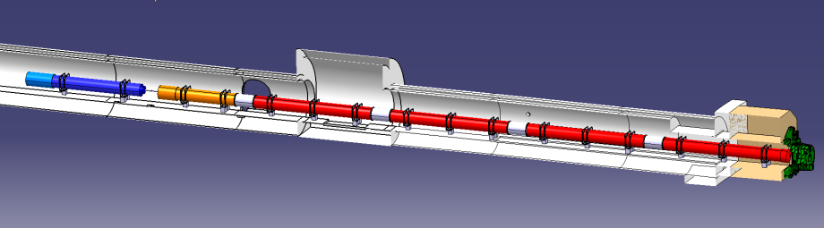

HL-LHC
Le HL-LHC est une phase du LHC qui permettra d’obtenir une luminosité de 5 à 7 fois la luminosité nominale
k_{b} = nombre de paquets. (donné par la fréquence RF )
f = fréquence de révolution= 11245 Hz. (longueur de la machine)
= E/m_{p} énergie du faisceau (champ maximal des dipôles)
N = nombre de protons par paquet.
ε_{n} = emittance normalisée.
β* = fonction beta au point de collision
F = facteur <1, dépend de l’angle de croisement
fixé
amélioration des injecteurs
Meilleure focalisation, « crab cavities » pour nivellement
Nouveau Linac4
Booster
1.4 -> 2 GeV/c
Nouveaux Quadrupoles
Technologie Nb3Sn
Le remplacement de certains éléments machine est de toute façon une nécessité (radiation)

Slide 3
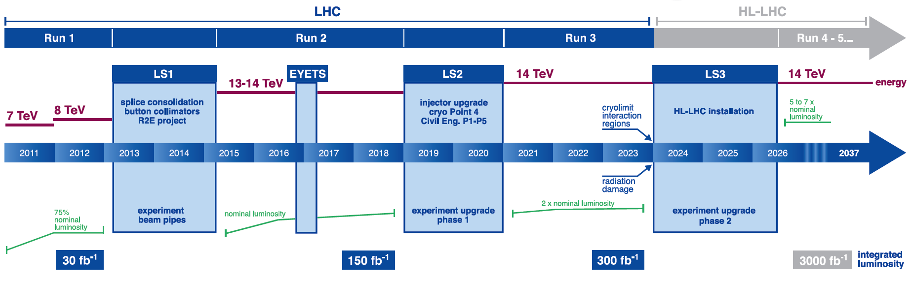
HL-LHC: planning et luminosité attendue
⬅Ultimate
LS5
⬅Baseline
EE
LS4
LS5
LS2
LS3
2010
LS1
2024
2038
L. Rossi

Slide 4

Sommaire
Physique au HL-LHC
Challenge pour les détecteurs
Les améliorations de CMS
Le cas du Calorimètre à Haute Granularité
Nota: les exemples sont tirés du Technical Proposal déposé par l’expérience CMS (dans laquelle est impliqué le LLR) en Juin 2015: CERN-LHCC-2015-010
http://cds.cern.ch/record/2020886/files/LHCC-P-008.pdf
Un effort similaire a lieu dans l’autre expérience généraliste ATLAS
Lettre d’Intention CERN-LHCC-2012-022.
Voir aussi les documents récents (Scope Documents, Septembre 2015)
CERN-LHCC-2015-019 et CERN-LHCC-2015-020

Slide 5
Physique au HL-LHC

Slide 6
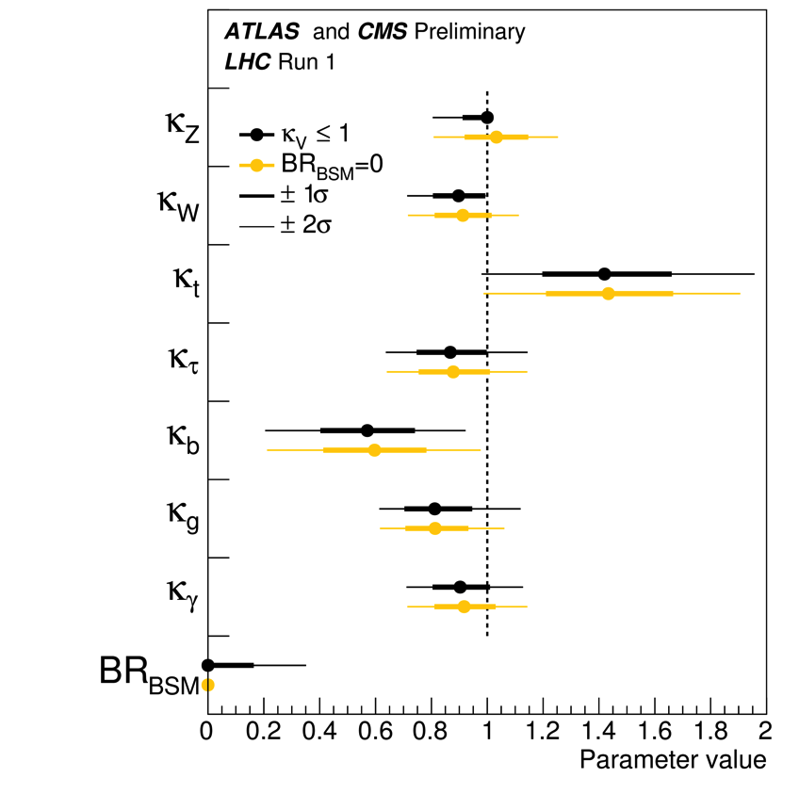
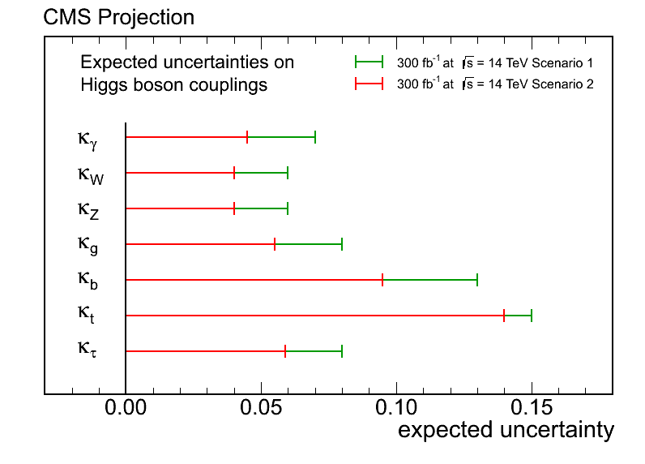
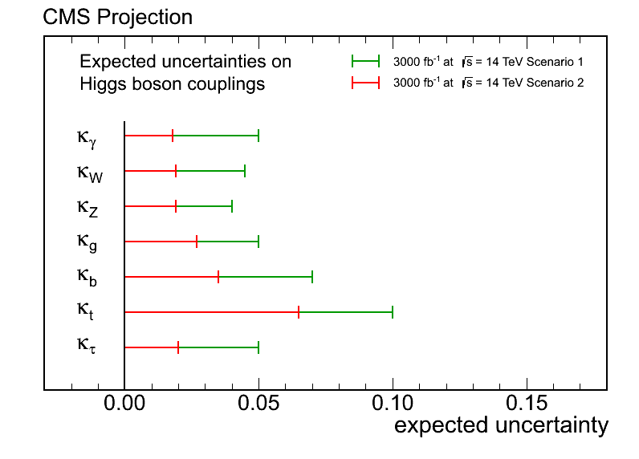
Higgs(1)
Une fois connue sa masse, les propriétés du Higgs du Modèle Standard sont parfaitement connues. Toute déviation serait le signe de Nouvelle Physique
10⁸ H(125) produits !
~5000 complètement reconstruits
Etude fine structure CP
Mesure des couplages du H(125) ~ 3-5% /expérience
HL-LHC, détecteur non amélioré
HL-LHC avec améliorations
300 fb⁻¹
3000 fb⁻¹

Slide 7
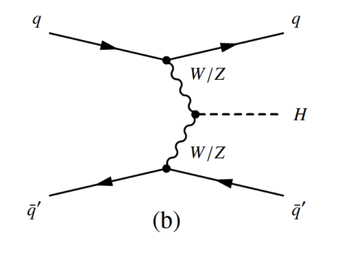
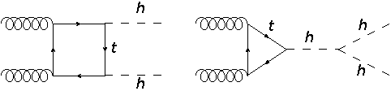
Higgs(2)
Le couplage au τ peut être étudié précisément avec la production du Higgs par Vector Boson Fusion (réduction du bruit de fond)
Couplage à la deuxième génération < 10% précision
Production de paire de Higgs
Teste le self-couplage du Higgs
Interférence négative de deux diagrammes σ_{ΗΗ} ~ 1/1000 σ_{single H}
pourrait être fortement augmenté dans le cas de couplages non-standards
Bruit de fond résonnant
>2σ attendus combinant
Recherche d’éventuels autres Bosons de Higgs

Slide 8
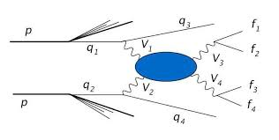
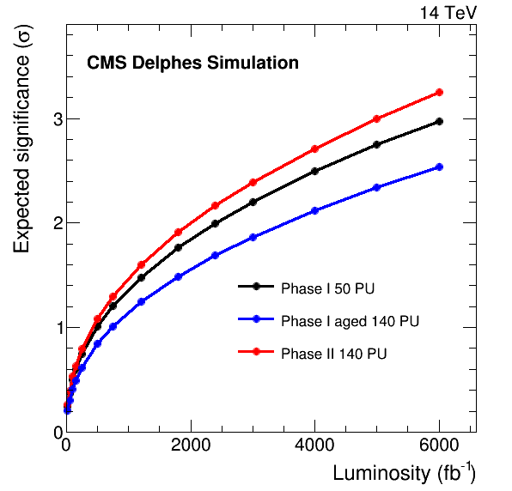
Diffusion longitudinale Boson –Boson
_{Jets d’étiquetage}
_{Désintégrations leptoniques}
?
_{Jets d’étiquetage}
La section efficace de diffusion de bosons polarisés longitudinalement est régularisée par le phénomène de brisure de symétrie.
W W (meilleur choix: deux leptons de même signe) ou WZ (trois leptons)
Sélection cinématique de la composante longitudinale (ΔΦ_{j3j4}, P_{T}(l) )
Performance actuelle à 50 PU
HL-LHC, détecteur amélioré 140 PU
HL-LHC pas améliorations
Une significance de 2.4 σ pour la section efficace pour
W_{L}W_{L} avec 3000 fb⁻¹

Slide 9
Recherche Directe de Nouvelle Physique exemple de SUSY (1)
La SUper-SYmétrie (SUSY) est la théorie la plus prometteuse pour offrir des réponses aux limitations du Modèle Standard
Corrections radiatives à la masse du Higgs (« modèles naturels ») pour expliquer sa ‘faible’ masse
gForte contrainte sur les différents modèles
Matière noire
Violation de CP (asymétrie matière –antimatière)
Egalite de couplages forts, électromagnétiques et faibles à une échelle d’unification,
….
L’échelle et la hiérarchie des masses varient selon les modèles, mais la grande majorité prévoient des particules de l’ordre du TeV.
Higgs
EWKinos
Secteur fort
Higgs
EWKinos
Secteur fort
Exemple de modèle naturel: NM3
Exemple de modèle plus complexe
STC: dégénérescence stau-neutralino

Slide 10
Recherche Directe de Nouvelle Physique exemple de SUSY (2)
Multileptons + MET
EWKinos
La luminosité intégrée du HL-LHC étend de façon significative l’espace de phase couvert dans la recherche de SUSY.
Si de nouvelles particules sont découvertes aux Runs 2+3, la luminosité permettra une étude plus fine de leur spectre de masse.

Slide 11
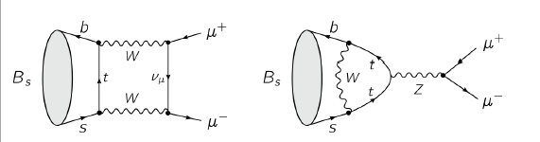
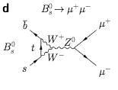
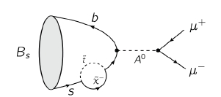
Recherche indirecte de Nouvelle Physique
B_{s}
, H
 | B_{S}gμμ | B_{D}gμμ
SM | 3.7 ± 0.2 10⁻⁹ | 1.1±0.1 10⁻¹⁰
LHCb+CMS | 2.8 ± 0.7 10⁻⁹ | [1.4 – 7.4] 10⁻¹⁰
Les transitions
sont fortement supprimées dans le Modèle Standard mais peuvent être augmentées en présence de nouvelles particules.

Slide 12
Les ameliorations de CMS et le HGCAL

Slide 13
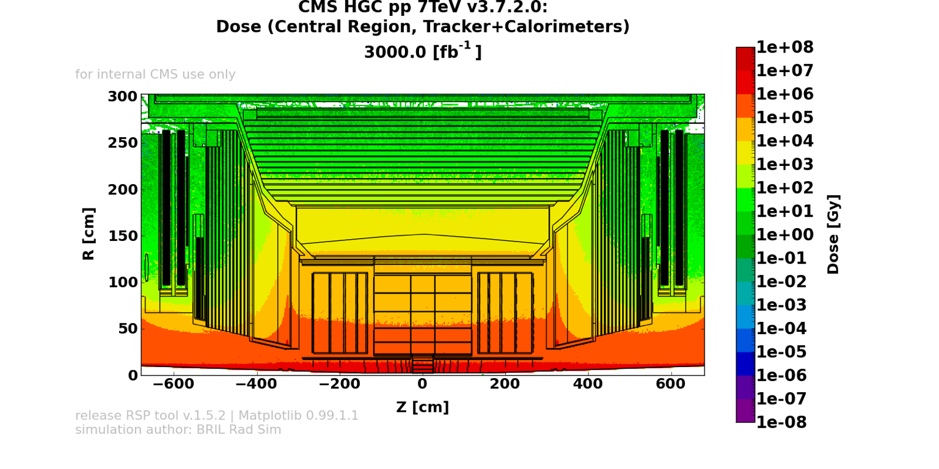
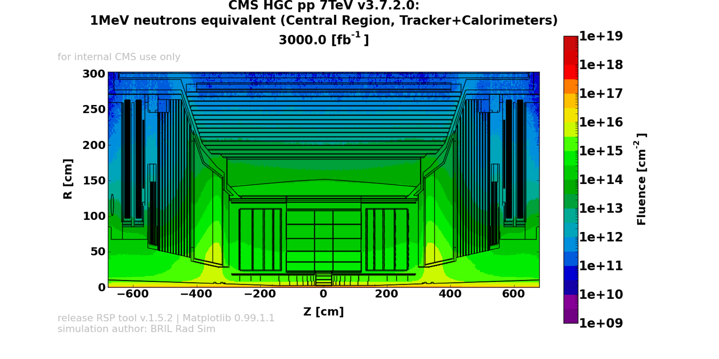
Un challenge pour les détecteurs
Radiation
Dose
1 GRad (pixel)
150 Mrad (EE)
Fluence
10¹⁶ h±/cm² (pixel)
10¹⁶ n/cm² (EE)
Certains détecteurs actuels
(Pixel-Tracker-EE) doivent être remplacés dans CMS
Les détecteurs type Si doivent être maintenus au froid (-30ºC)
HCAL
ECAL
EE
TRACKER
pixel

Slide 14
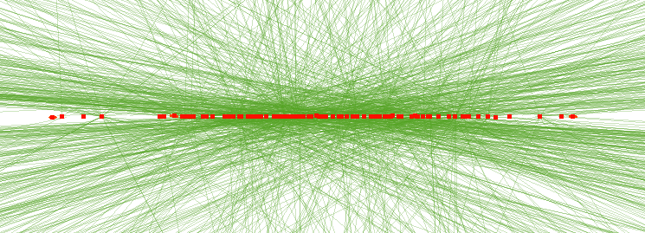
Un challenge pour les détecteurs (2)
Evènement tt avec 140 collisions
Empilement: <140> interactions simultanées à L=5x10³⁴ cm⁻²s⁻¹
Nécessité d’améliorer la granularité des détecteurs et d’améliorer leurs performances temporelles (« fast timing » ?)
Déclenchement Niveau-1 : 100 KHzg750 KHz + Latence augmentée à 12.5 μs g changement de la plupart des chaines électroniques
Algorithmes hors-ligne, infrastructure de calcul

Slide 15
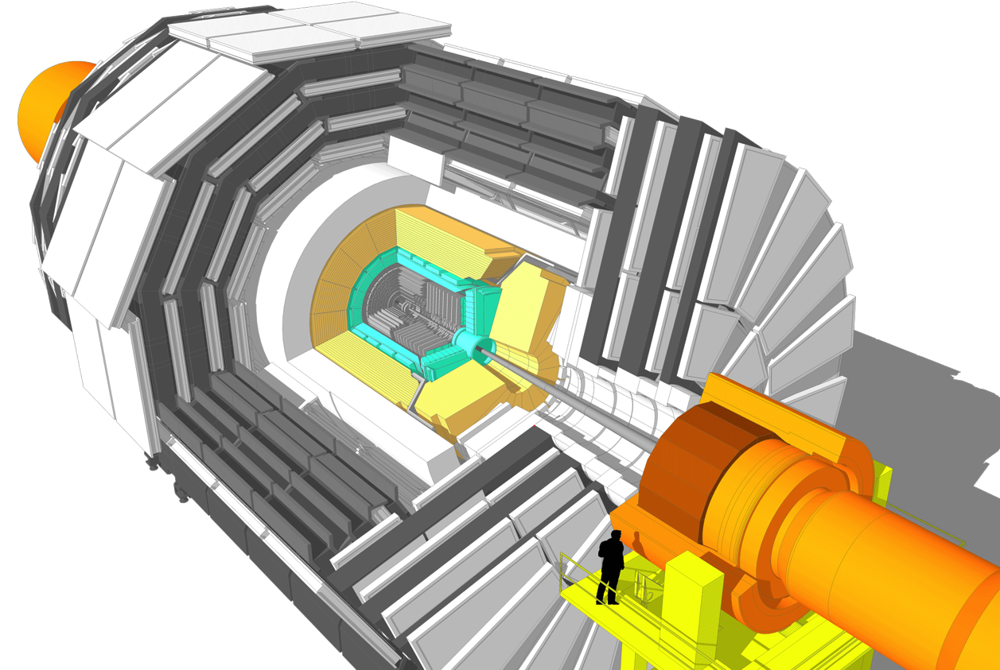
Ameliorations de CMS HL-LHC
Trigger/HLT/DAQ
Information traces L1-Trigger
L1-Trigger: 12.5μs latence - 750 kHz
HLT taux ≃7.5 kHz
EM calorimètre EM Tonneau
Remplacer FE/BE électronique
Baisser température opération (8∘C)
Muons
Remplacer électronique
DT & CSC FE/BE
Compléter la couverture RPC Muon tagging 2.4 < η < 3
Remplacer Calorimètre Bouchon
Tolérant aux radiations
Haute granularité
Capacité 3(4?) D
Remplacer le Trajectographe
Tolérant aux radiations - Haute granularité - Moins de matériel
Participation au déclenchement de Niveau 1
Couverture étendue vers l’avant jusqu’à η = 3.8

Slide 16
Genèse du High Granularity Calorimeter
La physique du HL-LHC exige des bouchons performants
jets VBF, diffusion WW (électrons), diHiggsgbbγγ… (relativement bas p_{T})
Les calorimètres bouchons actuels conçus pour ~400 fb⁻¹ ne supporteront pas la radiation
ECAL: cristaux de PbWO4 perdent de la lumière et deviennent inhomogènes longitudinalement
HCAL: scintillateurs à grand η ne donnent plus assez de lumière
Profitant des développements pour la calorimétrie Si-W ILC, CMS a décidé de construire un nouveau calorimètre bouchon, à base de capteurs Silicium
tenue aux radiations des capteurs Si (expérience des trajectographes et détecteurs pixels)
excellente granularité transverse, éventuellement utilisée au déclenchement
imagerie 3D (lecture plan par plan)
possibilité de mesurer la direction des gerbes
possibilité de mesurer le temps d’impact avec une excellente résolution
L’environnement expérimental est cependant totalement différent de l’ILC
fonctionner à froid (-30ºC) à cause de l’augmentation du courant de fuite dû à la radiation
électronique rapide (peaking time 20 ns), duty cycle 100%
contrainte de la situation préexistante (canaux de services …)
Combattre
empilement

Slide 17
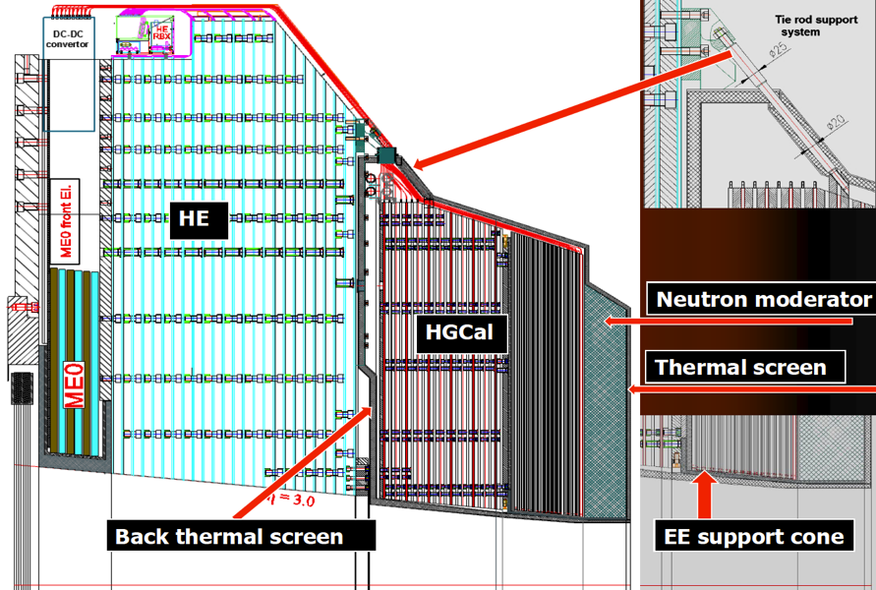
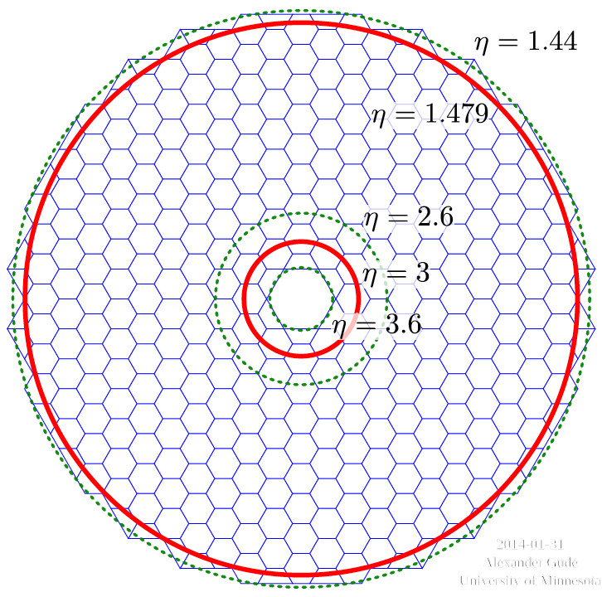
High Granularity (HGC) & Back Hadron (BH) calorimeters
Electromagnetic EE (26 X₀, 1.5λ): 28 couches de Silicium-absorbeur W/Cu
Front Hadronic FH (3.5 λ): 12 couches de Silicium /laiton
Back Hadronic BH (5. λ): 12 couches de Scintillateur/laiton
EE: 380 m² - 4.3 Mcanaux - 13.9k modules - 16t
FG: 209 m² - 1.8 Mcanaux - 7.6k modules - 36.5t
BH: 428 m² - 5184 SiPMs

Slide 18

HGC: Capteurs Si et Electronique Front-End
Capteurs: cellules n-in-p, 3 différentes épaisseurs actives
- test avec neutrons jusqu’à 1.5 x 10¹⁶ n_{eq}/cm²
≃ 5000 fb⁻¹ - I_{leak} ≃ 10 µA à T = -30∘
FE ASIC : simulation spice 130 nm TSMC
Mise en forme ≃ 10-20 ns - bruit ≃ 2000 e⁻ (3000 fb⁻¹)
Puissance ≤ 10 mW par canal
3000 MIP (10 pC) : 10 bit ADC ≤ 100 fC et
Time over Threshold (ToT) ≥ 80 fC
Résolution Energie < 1% - calibration de linéarité
MIP inter-calibration ≤ 3% → ≃ 0.5% terme constant
Resolution en temps ≃ 50 ps – opportunité pour la mesure en temps des gerbes (10-20 cells)
Le groupe IN2P3-OMEGA basé au LLR est le maitre d’œuvre de l’électronique FE

Slide 19
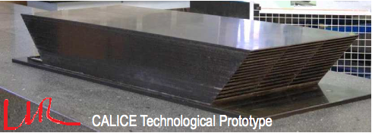
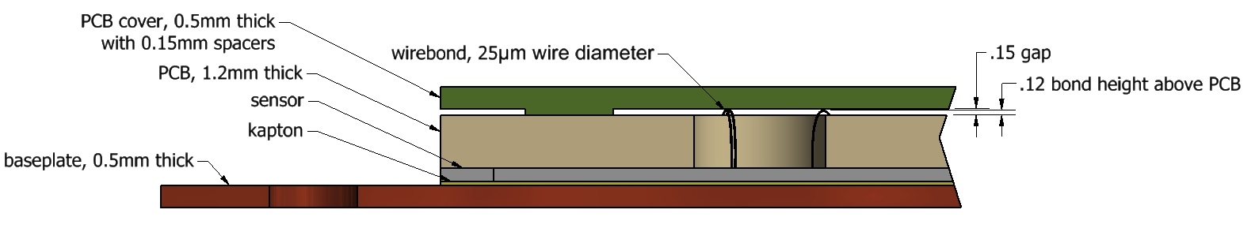
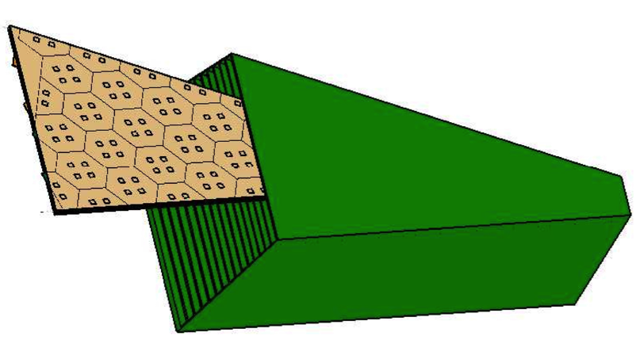
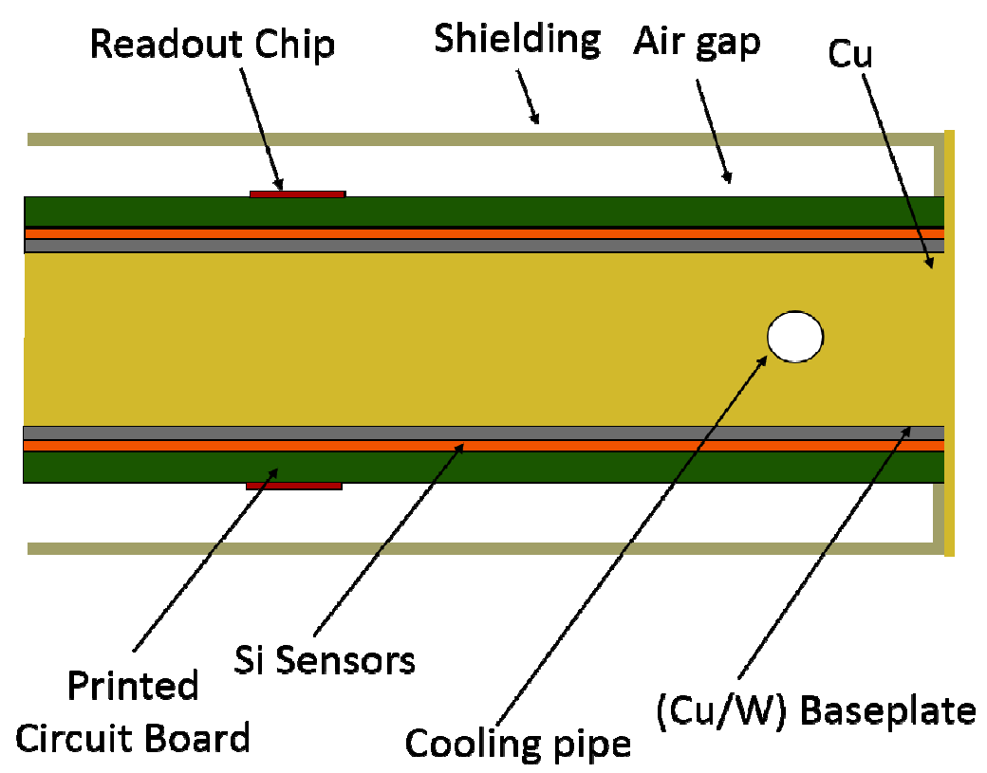
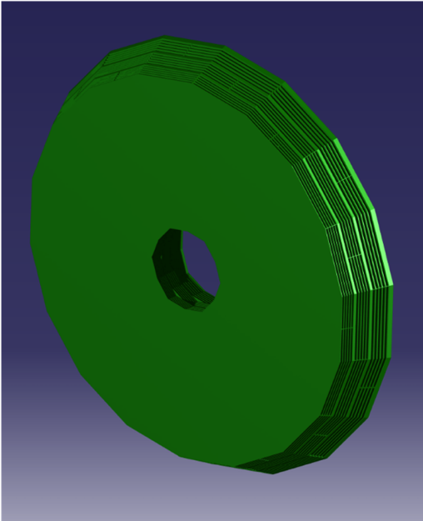
HGC: Modules et mécanique
1 module = 2 capteurs de 6”
(ou 1 capteur de 8”)
Silicium maintenu à -30⁰C avec refroidissement diphasique au CO2
Puissance ≃250(100) W/m² selon le rayon→ puissance totale ≃ 125 kW (après 3000fb⁻¹)
Concept d’alvéoles en fibre de carbone développé pour ILD au LLR , avec des « cassettes » contenant les modules

Slide 20
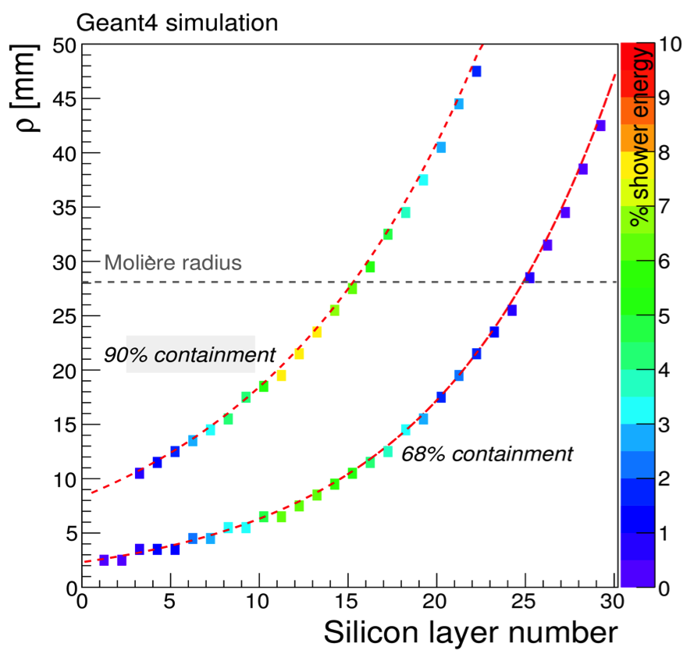
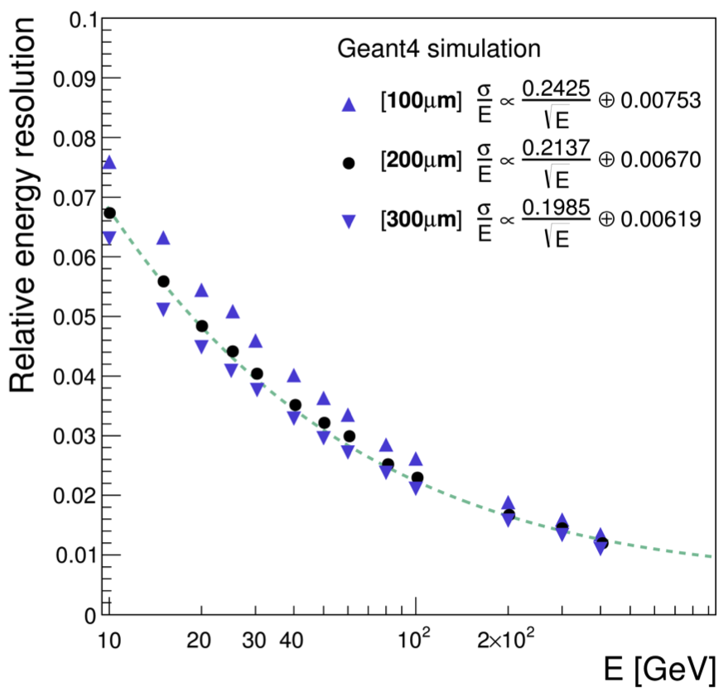
HGC: profil de gerbe et résolution (simulation)
La gerbe est très étroite
<< rayon de Molière de 28mm
dans la première moitié du calorimètre
Résolution en énergie:
Terme stochastique 20% à 24% - terme constant ≤ 1%
(simulation testée sur les résultats de CALICE)

Slide 21
HGC: Performances Electrons et Photons
Exemple de variables de sélection e/γ qui bénéficient de l’imagerie 3D:
Pied de gerbe- longueur de gerbe- largeur transverse - H/E dans un petit cône 0.05 (PU)
signal
fond

Slide 22
HGC: Performances Electrons (2)
LHC, 50 PU
Z→ ee
HL-LHC nouveau calorimètre 140 PU
HL-LHC nouveau calorimètre 200 PU
Bouchon
LHC, 50PU
HL-LHC, nouveau calo
140 PU
HL-LHC calo non remplacé
10<ET< 20
ET> 20

Slide 23
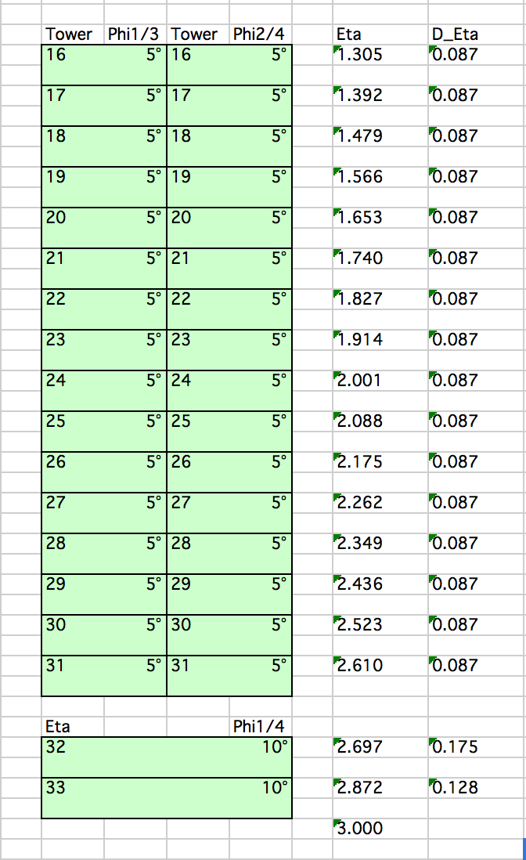
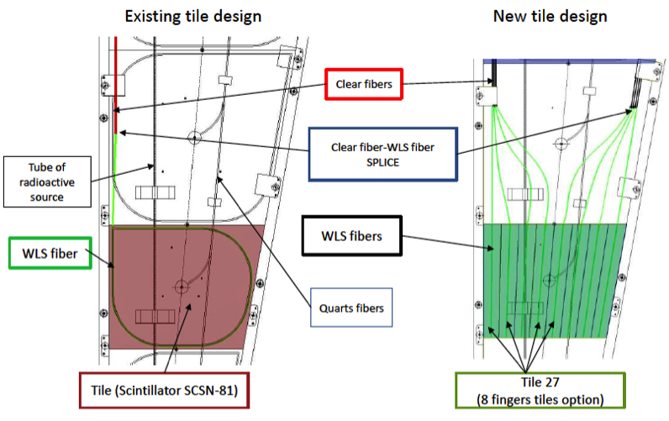
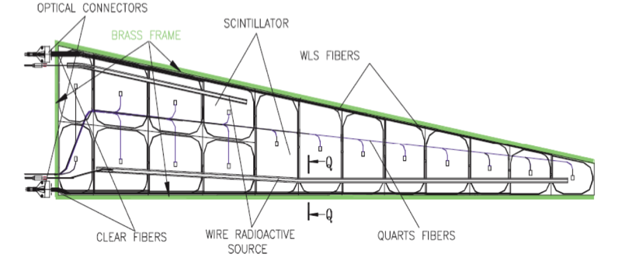
Calorimètre Hadronique Arrière
Current
New
Amélioration de tuiles pour tolérance ~ 5 Mrad
Granularité renforcée≃ x 2 in Φ & x 1.3 η
Tuiles étroites (« doigts »)
- longueur de transmission réduite
Scintillateur sur-dopé
Current
New

Slide 24
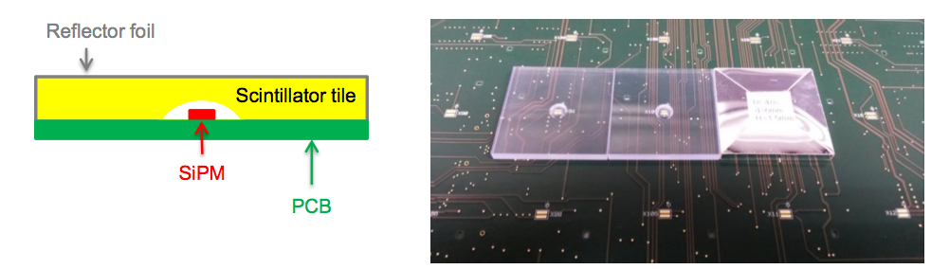
Une autre idée pour le Calorimètre Had Arrière ?
Profiter des développements de Calice AHCAL en calorimétrie Hadronique
tuiles lues par SiPM
En cours d’investigation:
tenue aux radiations du scintillateur
tenue aux radiations des SiPMs (à basse température)
coût des SiPMs
…
S/B, dynamique

Slide 25
HGC performance Trigger
Crucial dans la région où le Trigger de trace est absent - γ et VBF/S jets η ≥ 2.4
Trigger: sommes 2x2 cellules, une couche sur deux EE + FH, toutes les couches BH
Electronique forme des clusters longitudinaux et des tours – on peut utiliser l’information latérale et longitudinale.
Simulation: cône jet R=0.2 optimise la rejection de l’empilement Seuil ajusté pour chaque couche, corrections pour empilement et partie hors-du-cône
Le taux de trigger augmente moins vite que la luminosité pour la même efficacité
e/γ rate Jet trigger

Slide 26
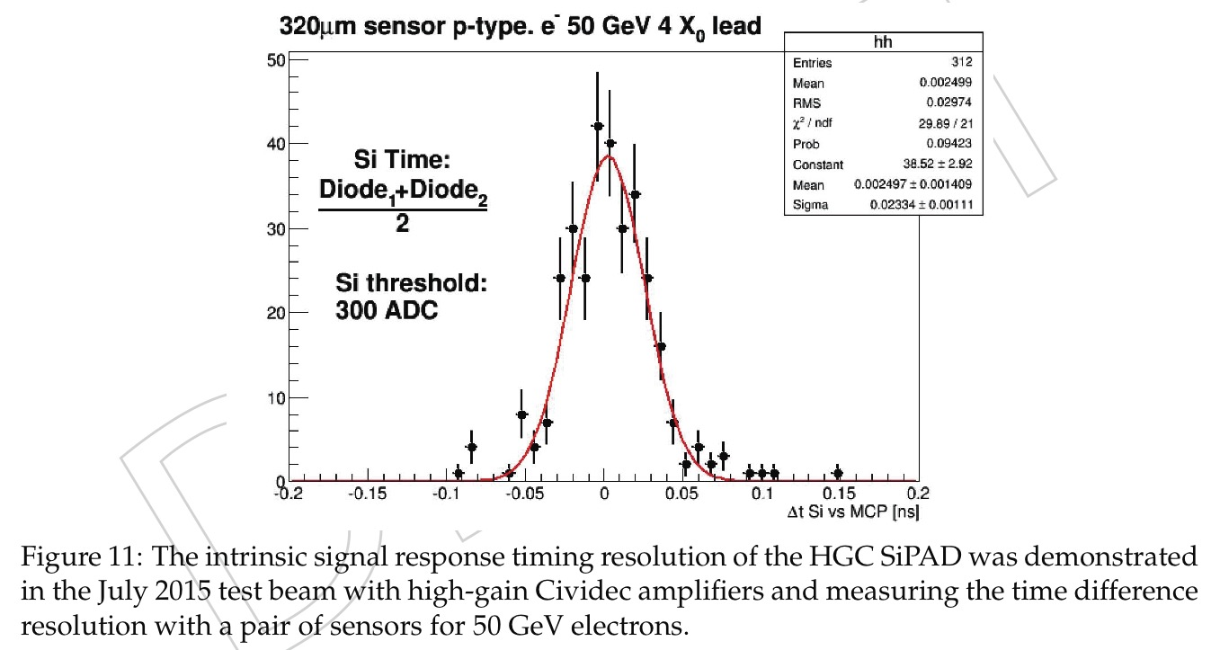
Timing rapide ?
La possibilité de distinguer les interactions par leur temps dans le croisement est extrêmement attractive.
Permettrait de réduire l’empilement
La dispersion temporelle des collisions dans le croisement est 160 ps
g résolution de 30 à 40 ps nécessaire
Les résultats de tests en faisceau semblent montrer qu’une résolution intrinsèque du bon ordre de grandeur est possible pour des signaux supérieurs à ~10 mips avec des diodes Si de 100-300 μ.
Il y a plusieurs dizaines de cellules au dessus de ce seuil dans une gerbe électromagnétique, et quelques unes dans une gerbe hadronique
TIME-VIEW
Preliminary
HL-LHC baseline:
Collision time RMS ~160 ps (*)
σ~24ps
> 12 mips
1 ns

Slide 27
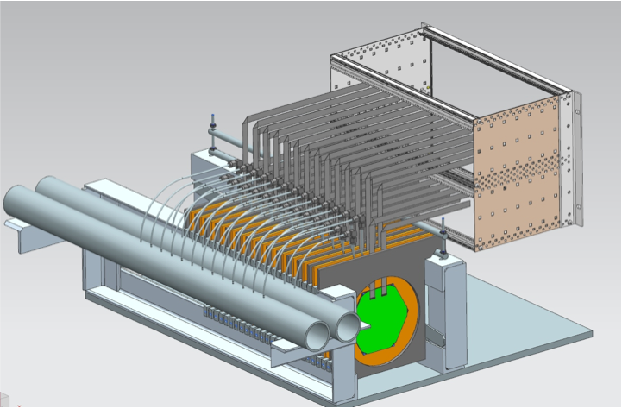
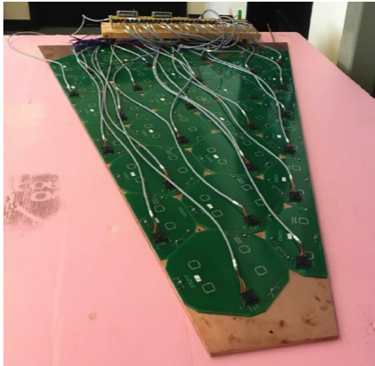
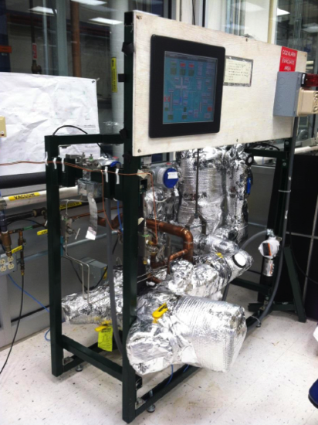
Quelques réalisations récentes
Design Détecteurs Si
Prototypes 6 ‘’
Livraison fin 2015
PCB de lecture utilisant l’ASIC ILC- SKIROC2
(en production)
Mécanique pour test faisceau prévu mars 2016
Simulation et tests de qualification
de matériel (C-epoxy, W…)
Etude thermique d’une cassette avec refroidissement CO2

Slide 28
Milestones (HGC)
date | item
Q4 2015 | Premiers détecteurs Si et spécifications préliminaires
début 2016 | Architecture et spécifications de l’électronique sur module
Q2 2016 | Spécifications du module Si
Q2-Q4 2016 | Prototype test faisceau FNAL puis CERN avec electronique existante SKYROC ou modifiée (SKYROC2-CMS)
Q1 2017 | Soumission de la version V1 de l’ASIC FE
Q3 2017 | Test module HGC avec ASIC V1
Q4 2017 | Finalisation spécification détecteur Si
Q4 2017 | Technical Design Report
Q2 2018 | Soumission de la version V2 de l’ASIC FE
Q4-2018 | Test faisceau module HGC avec ASIC V2
Q2 2019 | Lancement de la production de détecteurs Si
Q2 2020 | Lancement de la production de modules

Slide 29
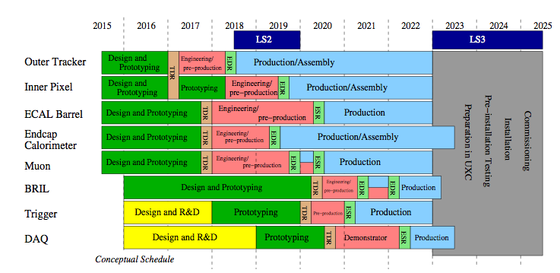
Planning
planning de CMS pour les améliorations HL-LHC (« phase 2 »)
Test beams

Slide 30
Conclusions
Apres la découverte du H(125), mesurer ses couplages avec précision, explorer le secteur scalaire, rechercher d’autres bosons, chercher (ou approfondir !) les causes des propriétés non expliquées par le Modèle Standard sont des tâches essentielles.
Le HL-LHC offre l ’opportunité de s’y atteler avec une luminosité intégrée X 10 fois Run 2+3 (et x 100 fois Run 1)
Cette option a été mise en première priorité pour la Physique des Hautes Energies en Europe (et aussi aux USA).
Des améliorations substantielles de l’accélérateur et des expériences sont nécessaires pour profiter pleinement de ce nouvel environnement.
De par leur positionnement dans CMS mais aussi grâce au R&D effectué dans le laboratoire, les équipes du LLR sont bien positionnées dans ce programme pour y jouer un rôle majeur.

